Slide 1
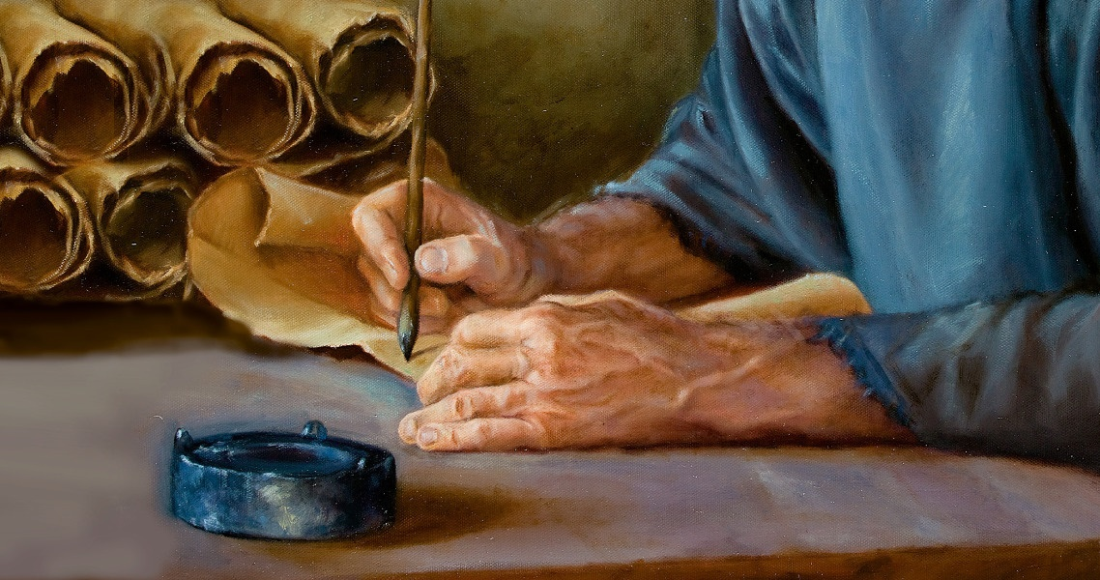
ဧဝံဂလိ၏နက်နဲပုံ
Lesson 6 for August 5, 2023

Slide 2
ငါတို့၌ပြုပြင်သောတန်ခိုးတော်အတိုင်း၊ငါတို့တောင်း ပန်ကြံစည်သမျှထက်အလွန်ထူးခြားစွာပြုခြင်းငှာတတ် နိုင်တော်မူသောဘုရားသခင်သည်၊ယေရှုခရစ်အားဖြင့် အသင်းတော်၌ကမ္ဘာအဆက်ဆက်ဘုန်းကြီးတော်မူစေသတည်း။ အာမင်။
(Ephesians 3:20, 21, NIV)

Slide 3
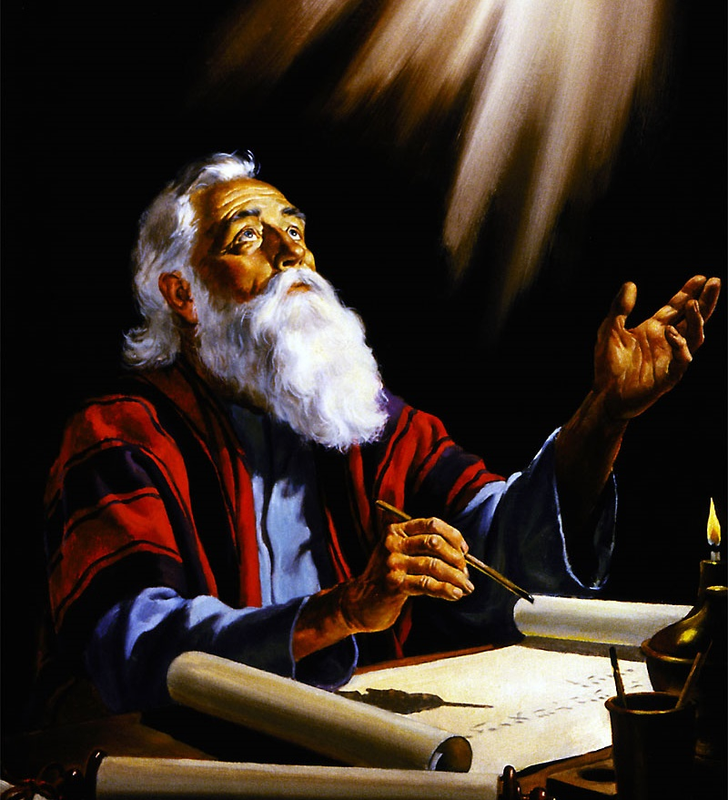
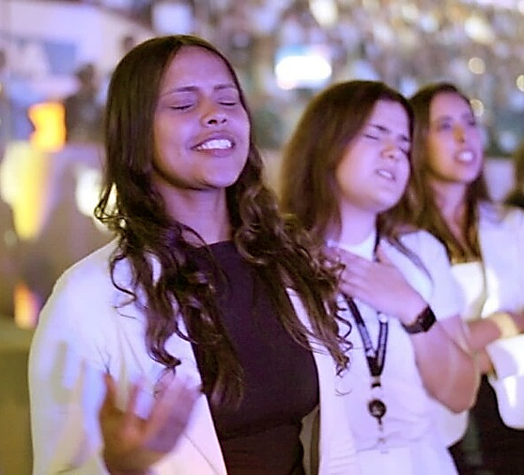
ပေါလုသည်ထူးကဲသောဗျာဒိတ်တော်များကိုလက်ခံရရှိသည် ၂ကောရိန္သု ၁၂:၁-၄နှင့်ဧဖက်မြို့ရှိအသင်းတော်နှင့်မျှဝေလိုသည်။
ဤအသိပညာဖြင့်အသင်းတော်သည်ဘုရားသခင်၏စရိုက်လက္ခဏာကို ကောင်းကင်အရပ်၌ရှိသောဘုန်းကြီးများနှင့်တန်ခိုးများ”အဖြစ်ကိုယ်စားပြုလိမ့်မည်ဟုသူမျှော်လင့်ခဲ့သည်။
ဧဖက်သြဝါဒစာအခန်းကြီး၃တွင် ခမည်းတော်သည်ယေရှုခရစ်အားဖြင့် ဘုန်းကြီးစေရန်တမန်တော်ကအသင်းတော်ကိုဖိတ်ခေါ်သည့်ဆုတောင်းချက်ဖြင့်နိဂုံးချုပ်ထားသည်။—
ဗျာဒိတ်တော်ကိုလက်ခံသူ။ ဧဖက် ၃:၁၊ ၁၃။
ဗျာဒိတ်တော်:
ခရစ်တော်၏နက်နဲခြင်း ဧဖက် ၃:၂-၆
ဘုရားသခင်သည်သူ၏အသင်းတော်အားဖြင့်ဖေါ်ပြ ဧဖက် ၃း၇-၁၂
ဗျာဒိတ်တော်၏အကျိုးဆက်များ-
ဘုရားသခင်ကိုသိသောမိသားစု ဧဖက် ၃:၁၄-၁၉
ခရစ်တော်၌ဘုရားသခင်အားဘုန်းကြီးပါစေ။ဧဖက်၃:၂၀-၂၁

Slide 4
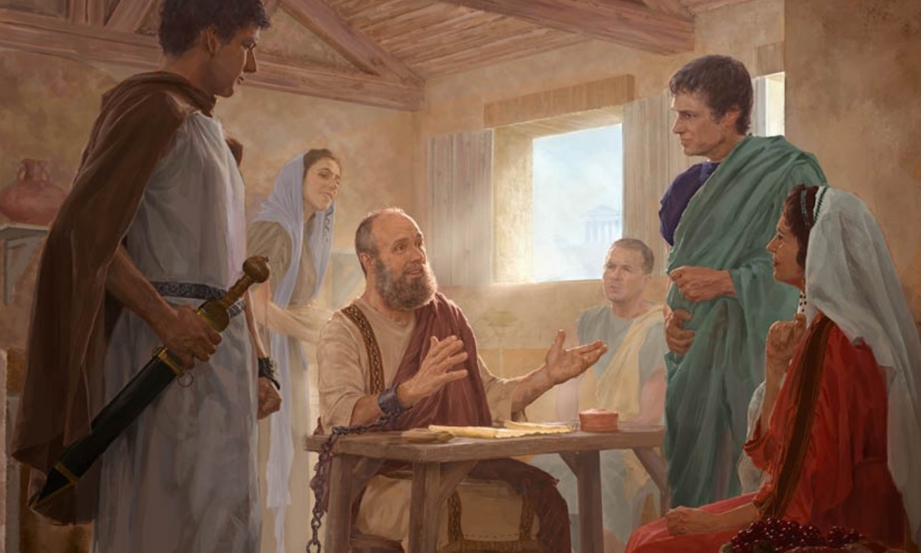
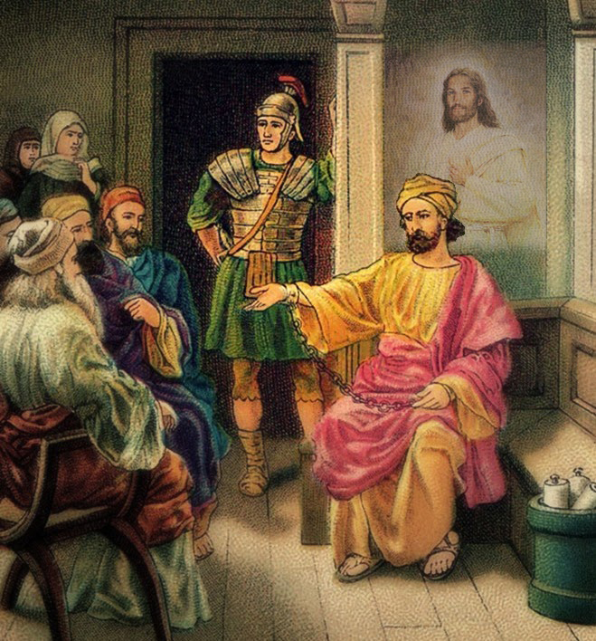
ဗျာဒိတ်တော်ကိုလက်ခံသူ။
ဧဖက် ၃:၁၊ ၁၃။
ပေါလုသည်ဧဖက်သို့အေဒီ၆၂၌စာရေးသောအခါသူသည်သံကြိုးနှင့် ချည်နှောင်၍အကျဥ်းကျခဲ့သည်ဧဖက်၆း၂၀။Neroရှေ့မှာတရားစီရင်ခံရဖို့မျှော်လင့်တယ်။ထို့ကြောင့်ရာဇ၀တ်မှုကျူးလွန်သူဟုသတ်မှတ်ခံရသည်။ဤအခြေအနေသည်ဧဖက်အသင်းသားများကြားတွင်စိတ်ဓာတ်ကျစေခဲ့သည် ၃း၁၃။
သို့သော်ပေါလု၏သြတ္တပ္ပစိတ်သည်ရှင်းပါသည်။ဧဖက်မြို့သားများနှင့်တစ် ချိန်တည်းတွင်သူရေးသားခဲ့သောအခြားစာများမှ၊သူသည်မကြာမီလွတ် မြောက်တော့မည်ကိုယုံကြည်စိတ်ချကြောင်းကျွန်ုပ်တို့သိရှိပါသည်ဖိလိပ္ပိ ၂:၂၄၊ဖိလေမုန်၂၂။ထို့အပြင်၊သူ့ကိုယ်သူရောမမြို့၏အကျဉ်းသားအဖြစ် ဘယ်သောအခါမှမယူဆပါ။သူသည်ခရစ်တော်၏အကျဉ်းသား၃း၁ဖြစ်သည်။ခရစ်တော်ကိုယုံကြည်၍ဟောပြောခြင်းအတွက်အကျဉ်းချခံခဲ့ရသည်
ချုပ်နှောင်ခံရသည့်အချိန်၌ပင်၊သူသည်သူတို့အားဧဝံဂေလိတရားကိုဟော ရန်လူအုပ်စုများကိုဆက်လက်စုရုံးခဲ့သည် ဧဖက် ၆း၁၈-၂၀။

Slide 5
ဗျာဒိတ်တော်:

Slide 6
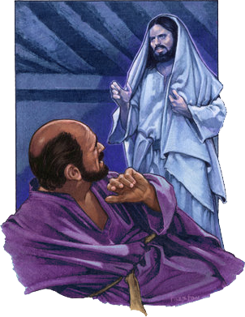
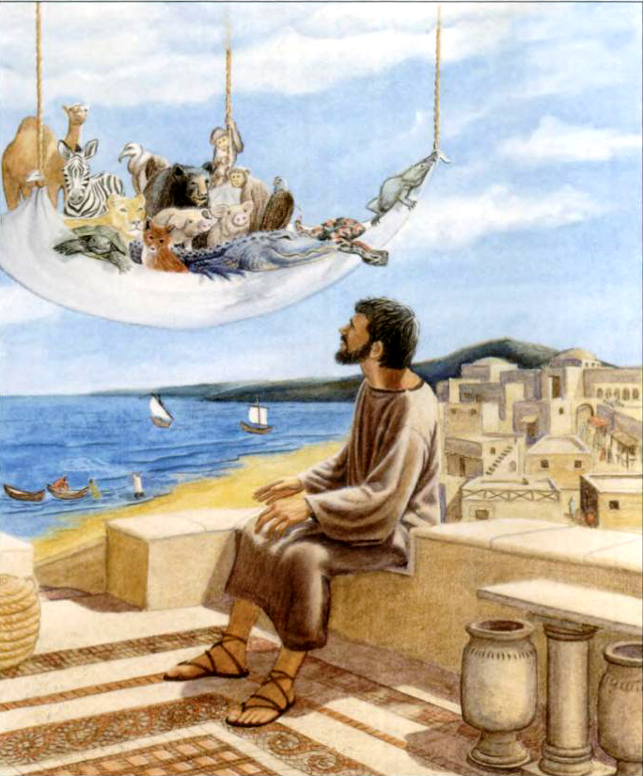
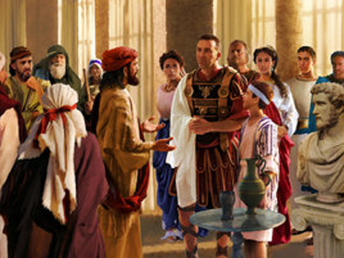
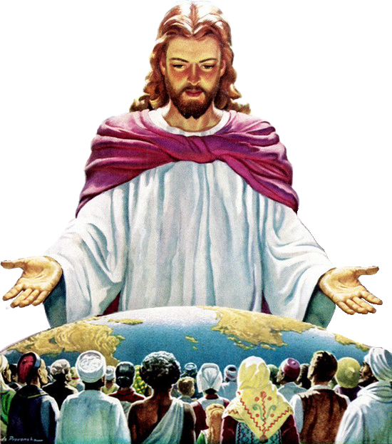
ခရစ်တော်၏နက်နဲခြင်း ဧဖက် ၃:၂-၆
သခင်ယေရှုသည် ပေါလုအားတစ်ပါးအမျိုးသားများထံ တမန်တော်အဖြစ်တာဝန်ပေးအပ်ခဲ့သည် တမန် ၉း၁၅၊ ၁တိ ၂:၇ကိုကြည့်ပါ၊ကိုယ်တော်သည်ထိုသူအားထုတ်ဖော်ပြသော နက်နဲသောအရာကို သူတို့အား ဝေမျှလိုသည် ၃း၄။
ဤလျှို့ဝှက်ဆန်းကြယ်မှုကို ယခင်က အပြည့်အဝမဖော်ပြခဲ့သော်လည်း ယခုအခါသန့်ရှင်းသောဝိညာဉ်တော်၏လက်ဆောင်ကိုရရှိထားသော တမန်တော်များနှင့်ပရောဖက်များမှတစ်ဆင့် ထုတ်ဖော်ပြသခဲ့သည် ၃း၅။
ပြီးတော့ ဒီလျှို့ဝှက်ဆန်းကြယ်က ဘာလဲ။ ဤနက်နဲသောအရာမှာ ဧဝံဂေလိတရားအားဖြင့် တပါးအမျိုးသားတို့သည် ဣသရေလအမျိုး၊ တစ်ကိုယ်တည်းသောအင်္ဂါ၊ ယေရှုခရစ်၌ ကတိတော်၌ အတူတကွ အမွေခံဖြစ်ကြသည်”၃:၆၊ NIV)။
သခင်ယေရှုသေဆုံးချိန်အထိ၊ဘုရားသခင်သည်သူ့ကိုယ်သူအစ္စရေးလူတို့အားအဓိကအားဖြင့်ဖော်ပြခဲ့သည်။ယခုဗျာဒိတ်တော်သည်လူမျိုးဘာသာမခွဲခြားဘဲလူတိုင်းကို လွှမ်းခြုံထားသည်။

Slide 7
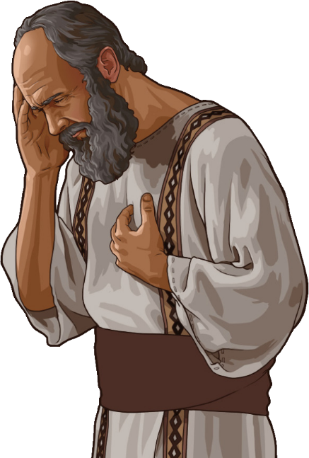
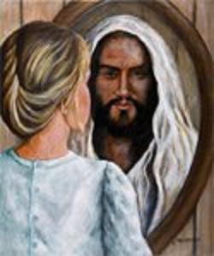
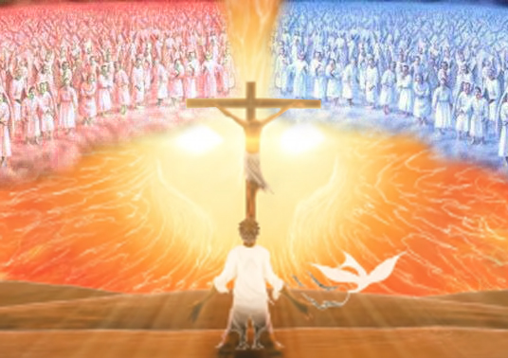
ဘုရားသခင်သည်သူ၏အသင်းတော်အားဖြင့်ဖေါ်ပြ
ဧဖက် ၃း၇-၁၂
ပေါလုသည်အထူးဗျာဒိတ်တော်များကို လက်ခံရရှိခဲ့သော်လည်းသူ့ကိုယ်သူအထူးတလည်မစဉ်းစားခဲ့ပေ။သူ့မှာမ ထိုက်တန်တဲ့ခံစားချက်၃:၈။မိမိကိုယ်ကိုအပြစ်ရှိသောသူဟုမြင်သည်၁တိ၁း၁၅။
သစ္စာရှိကောင်ကင်တမန်များ
မကောင်းမှု၏ တန်ခိုးနှင့် ဆက်ဆံရာတွင်ဘုရားသခင်၏ ဉာဏ်ပညာကို နားလည်ကြသည်။
ယုတ်မာသော ကောင်းကင်တမန်များ
ဘုရားသခင်၏ စရိုက်လက္ခဏာနှင့် ပတ်သက်၍၎င်းတို့၏မှားယွင်းသောစွပ်စွဲမှုများကိုဖော်ထုတ်ခဲ့ပြီး၊ရှုံးနိမ့်ခြင်း နှင့်ပြစ်တင်ရှုံ့ချခြင်းတို့ကိုခံရကြောင်းသူတို့ နားလည်ကြသည်။
ကျွန်ုပ်တို့သည်ယေရှုနှင့်နီးကပ်လေလေ၊ကျွန်ုပ်တို့သည်မိမိကိုယ်ကိုမထိုက်တန်လေလေ၊ကျွန်ုပ်တို့၏အပြစ်ရှိသောသဘာဝကိုပိုသိလေလေဖြစ်သည်။သို့သော်တစ်ချိန်တည်းမှာပင်ကျွန်ုပ်တို့သည်သူ၏ပုံသဏ္ဍာန်အဖြစ်သို့ ပြောင်းလဲသွားခြင်းဖြစ်သည် ၂ကော ၃း၁၈။
ကျွန်ုပ်တို့၏အသက်တာတွင်ဖြစ်ပေါ်လာသောပြောင်းလဲမှုသည်ကျွန်ုပ်တို့အားဘုရားသခင်၏ဉာဏ်ပညာကို ကောင်းကင်အာဏာစက်များအထိပင်သိစေနိုင်သည့် သက်သေခံချက်ဖြစ်သည်၃း၁၀။ဒါကဘယ်လိုသဘောနဲ့ ဖြစ်ပျက်တာလဲ။

Slide 8
ဗျာဒိတ်တော်၏
အကျိုးဆက်များ:

Slide 9
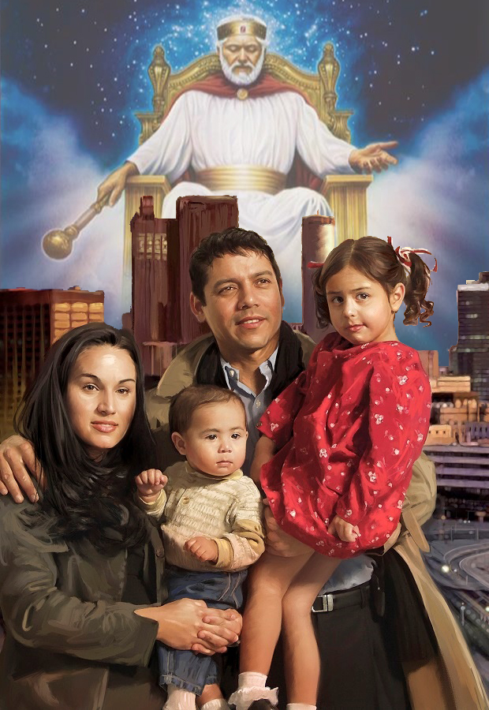
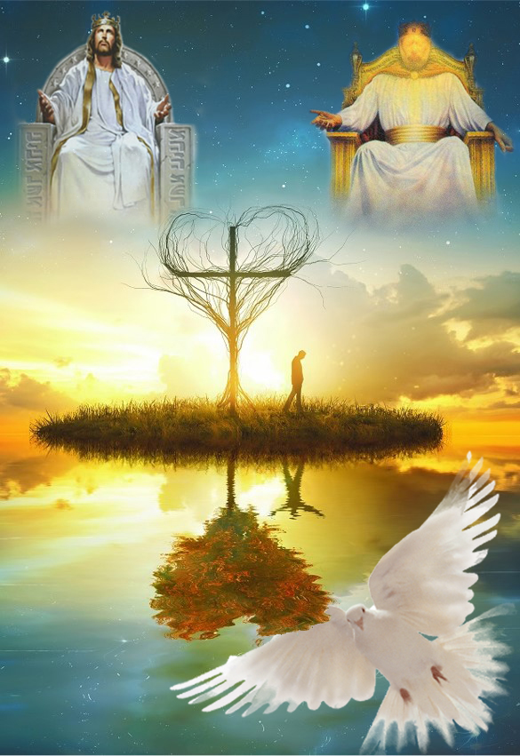
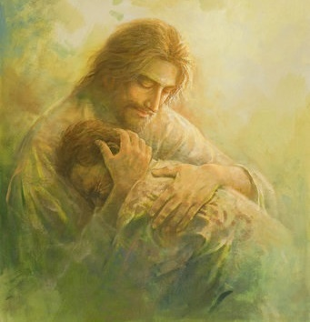
ဘုရားသခင်ကိုသိသောမိသားစု
ဧဖက် ၃:၁၄-၁၉
ပေါလုသည်ခမည်းတော်ထံဆုတောင်းရန်ဒူးထောက်လိုက်သည်။သူသည်လှပသောစကား”ဂရိဘာသာ” ဖြင့်အစပြုသည်။မိသားစုတိုင်း (patria) သည် ခမည်းတော်(patēr) မှ၎င်း၏အမည်ကိုယူသည်။ တစ်နည်းဆိုရသော် မိသားစုအားလုံး (မည်မျှပင် မစုံလင်ပါစေ) ခမည်းတော်နှင့် သက်ဆိုင်သည် ၃း၁၅။
ထို့နောက်သူသည်ကျွန်ုပ်တို့အားဝိညာဉ်တော်အားဖြင့်ဝိညာဉ်ခွန်အားပေးသနားရန်ဘုရားသခင်ထံတောင်းလျှောက်ခဲ့သည်၃း၁၆၊သို့မှသာသုံးပါးပေါင်းတစ်ဆူ၏ပေါင်းစပ်လုပ်ဆောင်ချက်အားဖြင့်ကျွန်ုပ်တို့သည် “မေတ္တာ၌အမြစ်တွယ်” နိုင်စေရန် ၃း၁၇၊
ထို့နောက်“သာလွန်သောပညာ” ဟူသည် (လေးမျက်နှာဖြင့်)သိနိုင်စေခြင်းငှာ မဖြစ်နိုင်သောအရာကိုမေးတော်မူ၏။ခရစ်တော်၏ချစ်ခြင်းမေတ္တာ ၃း၁၈၁၉။

Slide 10
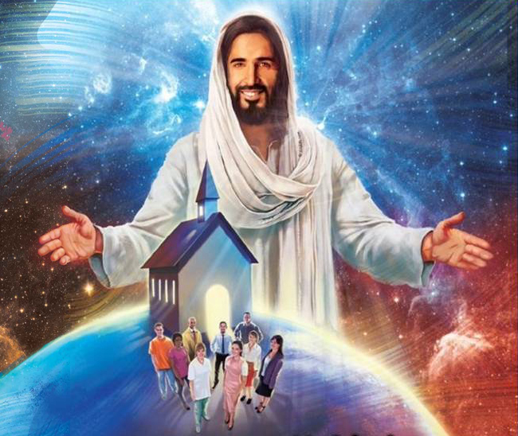
ခရစ်တော်၌ဘုရားသခင်အားဘုန်းကြီးပါစေ။
ဧဖက်၃:၂၀-၂၁
ပေါလုသည်ခရစ်တော်၏ချစ်ခြင်းမေတ္တာကိုတွေးတောဆင်ခြင်စဉ်တွင်၊ပေါလုသည် ဘုန်းအသရေကိုချီးမွမ်းခြင်းခဲ့သည်။ခရစ်တော်သည်သူ၏အသင်းတော်တွင်ဘုန်းအသရေချီးမြှင့်ခြင်းခံရ
ဘုရားကိုချီးမွမ်းခြင်းသည်ကျွန်ုပ်တို့အားဤသို့သင်ပေးသည်
ဘုရားသခင်သည်ကျွန်ုပ်တို့တောင်းဆိုတာထက်ပို၍ လုပ်ဆောင်နိုင်သည်
ဘုရားသခင်သည်ကျွန်ုပ်တို့နားမလည်သော်လည်းကျွန်ုပ်တို့ကိုပေးစွမ်းနိုင်သည်။
ဘုရားသခင်၏တန်ခိုးတော်သည်ကျွန်ုပ်တို့၌အလုပ်လုပ်ပါသည်
အသင်းတော်တစ်ခုအနေဖြင့်၊ ကျွန်ုပ်တို့သည် ယေရှုကို အမြဲဂုဏ်တင်ရမည်ဖြစ်သည်။
ဤသွန်သင်ချက်များထဲမှ မည်သည့်အရာသည် သင့်အတွက် အထူးအရေးပါသနည်း။

Slide 11
ခရစ်တော်သည်ကျွန်ုပ်တို့အားဝိညာဉ်ရေးစွမ်းအားကိုပေးဆောင်ကာကျွန်ုပ်တို့အားအလင်းလမ်းကြောင်းများဖြစ်စေသောဝိညာဉ်တော်၌ကျိန်းဝပ်တော်မူ၏။အလင်းများများရလေ၊ကျွန်ုပ်တို့ပတ်ဝန်းကျင်ရှိအခြားသူများကိုဖြန့်ဝေပေးနိုင်လေဖြစ်သည်။ကျွန်ုပ်တို့သည်သခင်ယေရှုထံပိုမိုနီးကပ်စွာနေထိုင်လေ၊ကိုယ်တော်၏ချစ်စဖွယ်ကောင်းခြင်းအပေါ်ကျွန်ုပ်တို့ပိုမိုရှင်းလင်းစွာရှုမြင်နိုင်မည်ဖြစ်ပါသည်။ကိုယ်တော်၏သန့်ရှင်းစင်ကြယ်မှုကိုကျွန်ုပ်တို့မြင်တွေ့ရသည်နှင့်အမျှကျွန်ုပ်တို့၏ကိုယ်ရည်ကိုယ်သွေး၏အမှားများကိုကျွန်ုပ်တို့ပိုမိုရှင်းလင်းစွာပိုင်းခြားသိမြင်လာကြသည်။ငါတို့သည်ကိုယ်တော်ကိုတောင့်တလျက်၊ကိုယ်တော်၌ရှိသောထိုပြည့်စုံခြင်းအတွက်၊သူ၏ကောင်းကင်စရိုက်၏ပြီးပြည့်စုံခြင်း၌ထွန်းလင်းတောက်ပသော၊ကြည့်ရှု ခြင်းအားဖြင့်ငါတို့သည် သူ၏ပုံသဏ္ဌာန်သို့ ပြောင်းလဲလာကြသည်။
E. G. W. (Lift Him Up, September 9)

